Slide 1


Slide 2
Ποσοτικά και ποιοτικά δεδομένα
Ποιοτικά δεδομένα – Μη-αριθμητικά δεδομένα
Ποσοτικά δεδομένα – Αριθμητικά δεδομένα

Slide 3
Τι είναι μεταβλητή;
Μεταβλητή
Ένα Χαρακτηριστικό ή Ιδιότητα των συμμετεχόντων…
…που μπορεί να
και
μετρηθεί
(μπορεί να αξιολογηθεί με κάποιο εργαλείο ή να παρατηρηθεί και να καταγραφεί με κάποιο μέσο)
μπορεί να λάβει
διαφορετικές τιμές
(μπορεί να πάρει διαφορετικές αξίες ή τιμές σε διαφορετικά άτομα)
Μεταβλητές – Λογικά σύνολα τιμών
Τιμές – Χαρακτηριστικά ή ιδιότητες που περιγράφουν ένα αντικείμενο

Slide 4
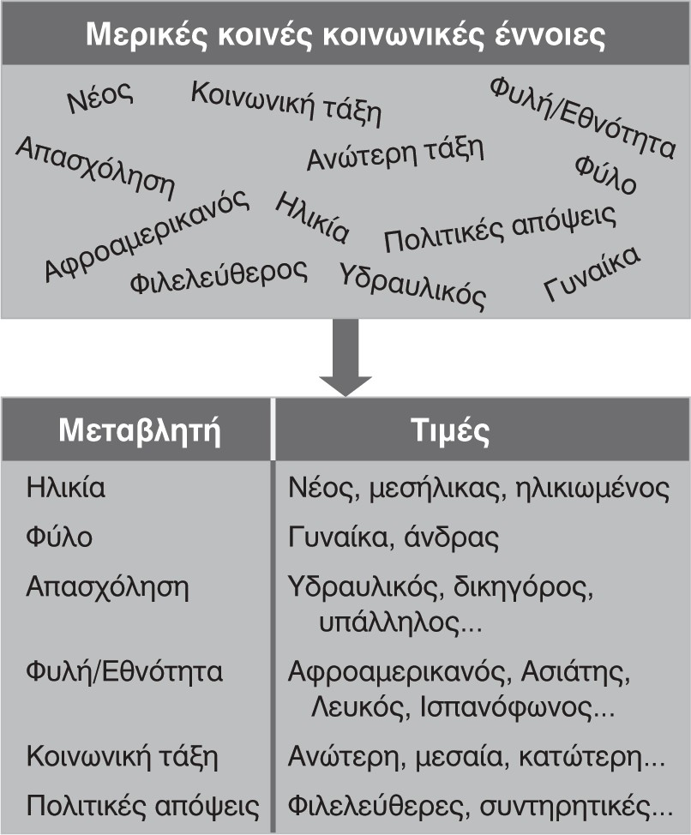

Slide 5
Ορισμός Μεταβλητών
Εννοιολογικός ορισμός
Το σημασιολογικό-εννοιολογικό περιεχόμενο του όρου (π.χ.
Σχολική επίδοση είναι το επίπεδο κατάκτησης από το παιδί των γνωστικών σκοπών που
επιδιώκουν τα διάφορα
διδασκόμενα μαθήματα στο
σχολείο)
Λειτουργικός ορισμός
Ο τρόπος με τον οποίο επιλέγει ο ερευνητής στη συγκεκριμένη έρευνα να μετρήσει τη
συγκεκριμένη μεταβλητή (π.χ. ο γενικός βαθμός του παιδιού την προηγούμενη χρονιά ή ο μέσος όρος των βαθμών στα πρωτεύοντα μαθήματα)
Στην ίδια έρευνα μπορεί να χρησιμοποιηθούν περισσότεροι του ενός
λειτουργικοί ορισμοί για την ίδια μεταβλητή (π.χ. ο βαθμός στα πρωτεύοντα μαθήματα, σε ένα τεστ που κατασκεύασε ο ερευνητής, κ.ά.)

Slide 6
Παραδείγματα μεταβλητών και μη μεταβλητών
Μεταβλητές που
μπορούν να μετρηθούν
Αυτοεκτίμηση
Επίδοση στην Ιστορία
Ηλικία, Βάρος, Ύψος
Δεξιότητες
διαπροσωπικής επικοινωνίας
Μεταβλητές που
Δύσκολα μπορούν
να μετρηθούν
Κοινωνικοποίηση
Φαντασία
Διαίσθηση
Μη Μεταβλητές
Σκέψεις στο υποσυνείδητο
φτώχια
Στερεότυπα

Slide 7
Ορίζοντας μεταβλητές και τιμές
Μια τιμή είναι ένα χαρακτηριστικό ή μία
ιδιότητα κάποιου πράγματος (π.χ. γυναίκα, ηλικιωμένος, φοιτητής)
Μια μεταβλητή είναι ένα λογικό σύνολο τιμών (π.χ. φύλο, ηλικία)
Κάθε μεταβλητή πρέπει να διαθέτει δύο σημαντικές ιδιότητες
  Οι τιμές της πρέπει να παρουσιάζουν
πληρότητα περιεχομένου
  Οι τιμές που απαρτίζουν μία μεταβλητή πρέπει να είναι αμοιβαία αποκλειόμενες

Slide 8
Είδη μεταβλητών (1)
1. Κατηγορικές (Categorical)
  Ονομαστικές (Nominal) Μεταβλητές που διαθέτουν τιμές που έχουν μόνο τις ιδιότητες του αμοιβαίου αποκλεισμού και της πληρότητας περιεχομένου (π.χ. φύλο)
  Διατακτικές (Ordinal) Μεταβλητές με ιδιότητες που
μπορούμε να ταξινομήσουμε βάσει κάποιας λογικής τάξης (π.χ. μορφωτικό επίπεδο, επίπεδο σύγκρουσης, προκατάληψη)
2. Συνεχείς (Continuous)
  Διαστήματος (Interval) Μεταβλητές για τις οποίες είναι
σημαντική η πραγματική απόσταση που χωρίζει τις τιμές τους (π.χ. θερμοκρασία (Φαρενάιτ), δείκτης ευφυΐας, επίδοση...)
  Αναλογικές Μεταβλητές (ratio) των οποίων οι τιμές, εκτός
του ότι διαθέτουν όλα τα χαρακτηριστικά των μέτρων
διαστήματος, βασίζονται επίσης σε ένα πραγματικό μηδενικό σημείο (π.χ. θερμοκρασία (Κέλβιν), ηλικία, εισόδημα...)

Slide 9
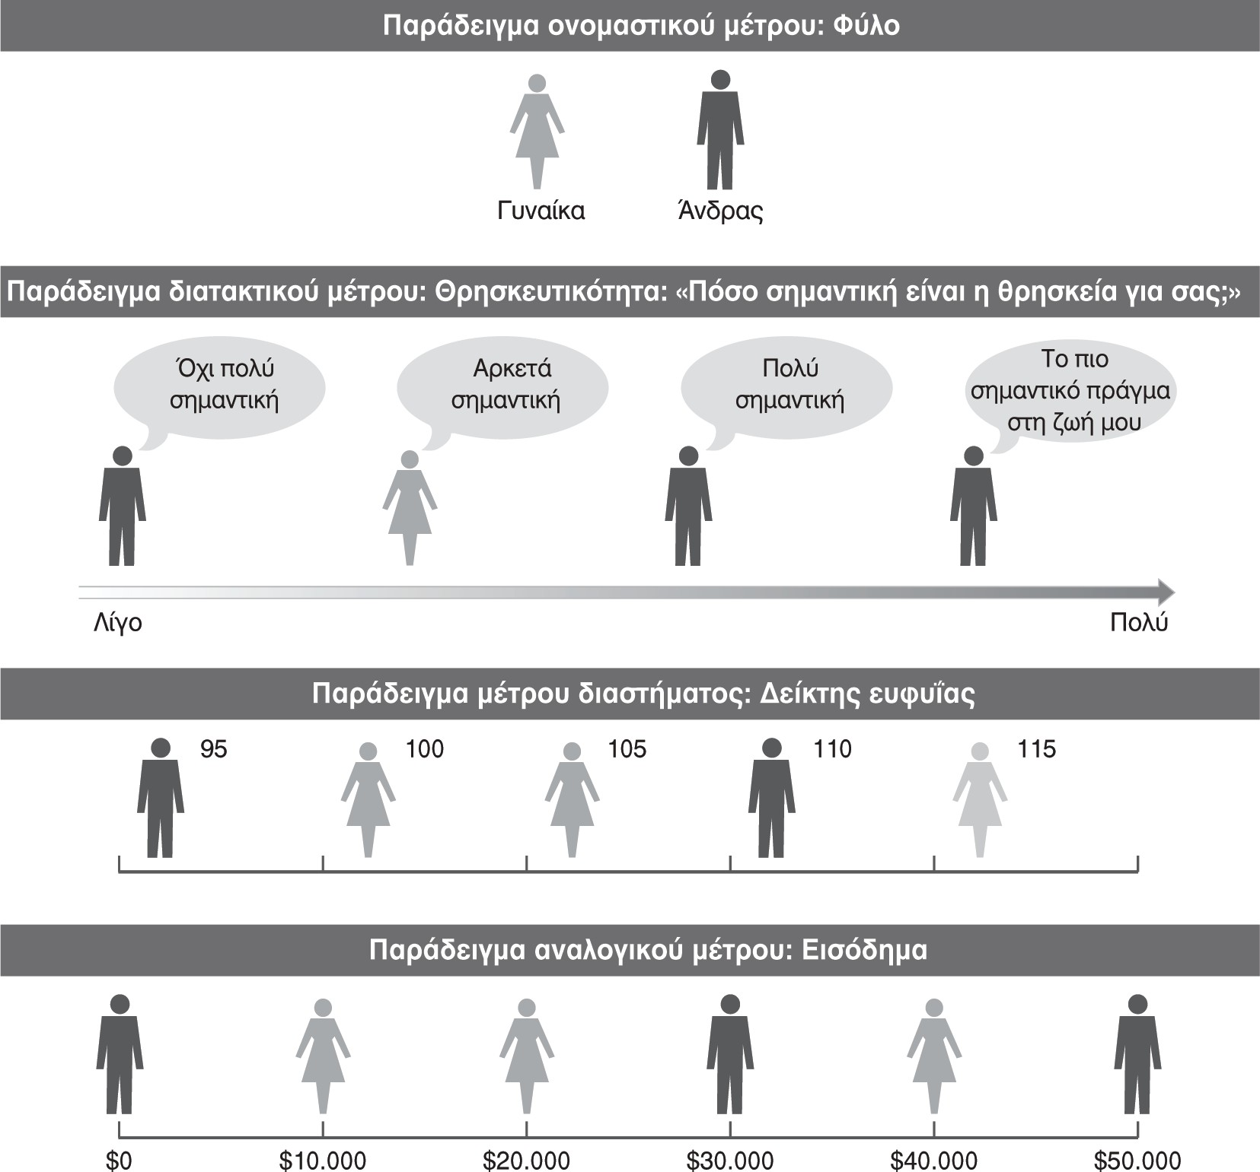
Ένα παράδειγμα

Slide 10
Είδη μεταβλητών (2)
Παρατηρήσιμες (observed)
είναι μεταβλητές που μπορούν να μετρηθούν ή να παρατηρηθούν άμεσα (π.χ. φύλο,
εισόδημα, αριθμός μαθητών σε μια τάξη)
Λανθάνουσες (latent)
είναι μεταβλητές που δεν μπορούν να
μετρηθούν ή να παρατηρηθούν άμεσα (π.χ. ικανότητα, στάσεις, προτιμήσεις, αξίες, ψυχομετρικά χαρακτηριστικά)

Slide 11
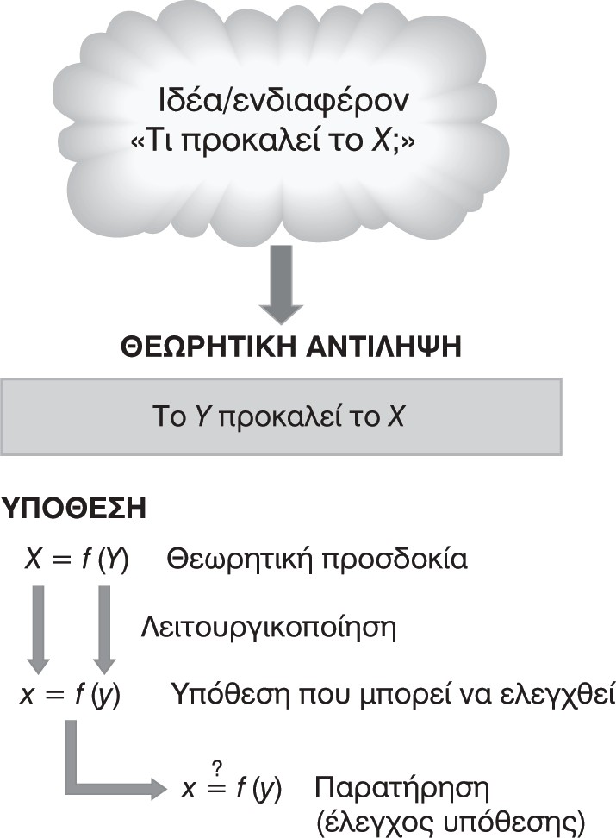
2-11

Slide 12
Είδη μεταβλητών (3)
Ανεξάρτητη μεταβλητή – Μια μεταβλητή με τιμές που δεν αμφισβητούνται σε μια ανάλυση, αλλά θεωρούνται απλώς δεδομένες, (το αίτιο).
Εξαρτημένη μεταβλητή – Μια μεταβλητή που θεωρείται ότι εξαρτάται ή προκύπτει από μια άλλη (το αποτέλεσμα)

Slide 13
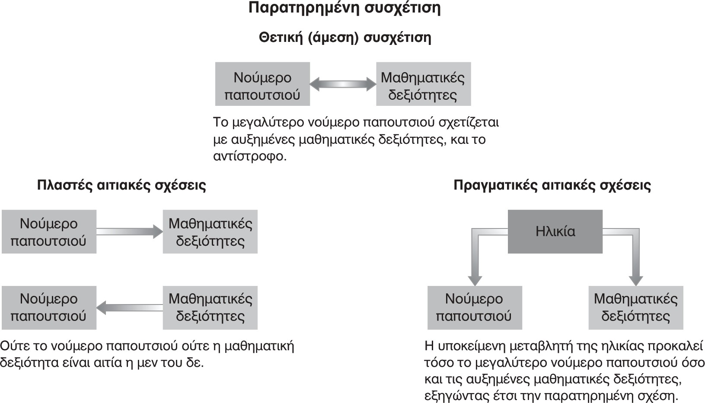
Παράδειγμα συσχέτισης (1)

Slide 14
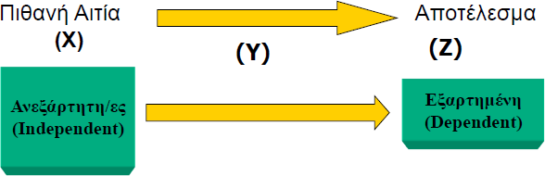
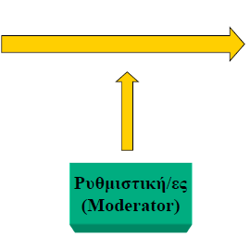

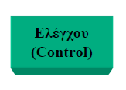
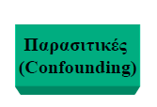
Είδη μεταβλητών (3)

Slide 15
Είδη μεταβλητών (3)
Μεσολαβητική (mediator): Μια μεταβλητή που διαμεσολαβεί ανάμεσα στην ανεξάρτητη και την εξαρτημένη μεταβλητή.
Ρυθμιστική (moderator): Τροποποιεί
(ενισχύει ή εξασθενεί, ή αλλάζει κατεύθυνση) την επίδραση της ανεξάρτητης στην εξαρτημένη
μεταβλητή.
Παρασιτικές (confounding): χαρακτηριστικά που ο ερευνητής δεν μπορεί να μετρήσει άμεσα και των οποίων οι επιδράσεις δεν μπορούν να
μελετηθούν ξεχωριστά, παρόλο που μπορεί να επηρεάζουν τη σχέση ανάμεσα στην εξαρτημένη και την ανεξάρτητη (π.χ φυλή-διακρίσεις).

Slide 16
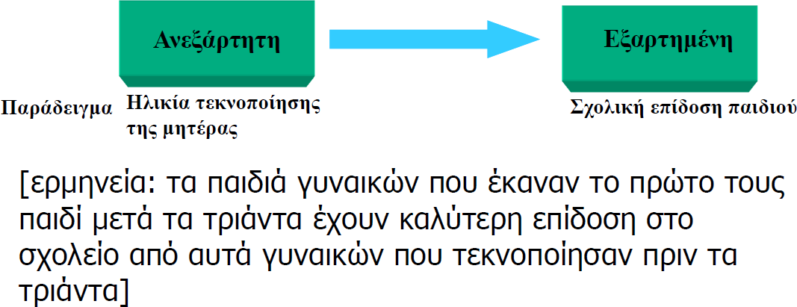
Παράδειγμα συσχέτισης (2)

Slide 17
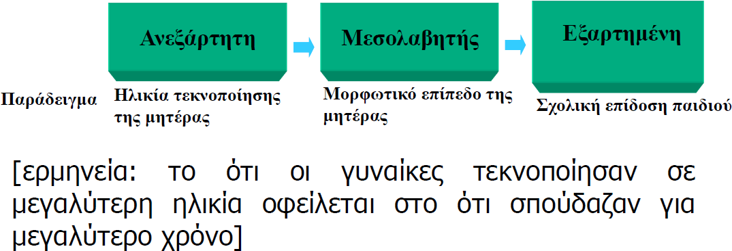
Παράδειγμα συσχέτισης (2)

Slide 18
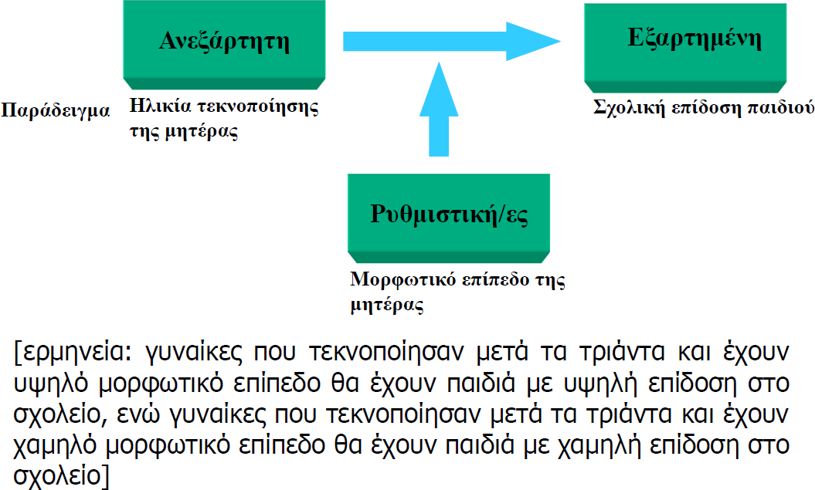
Παράδειγμα συσχέτισης (2)

Slide 19
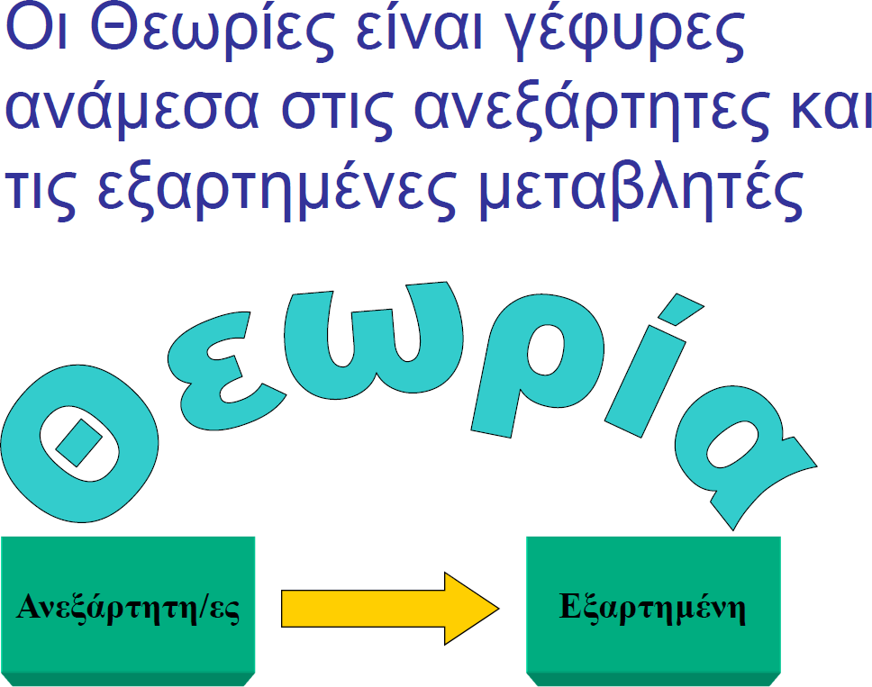

Slide 20
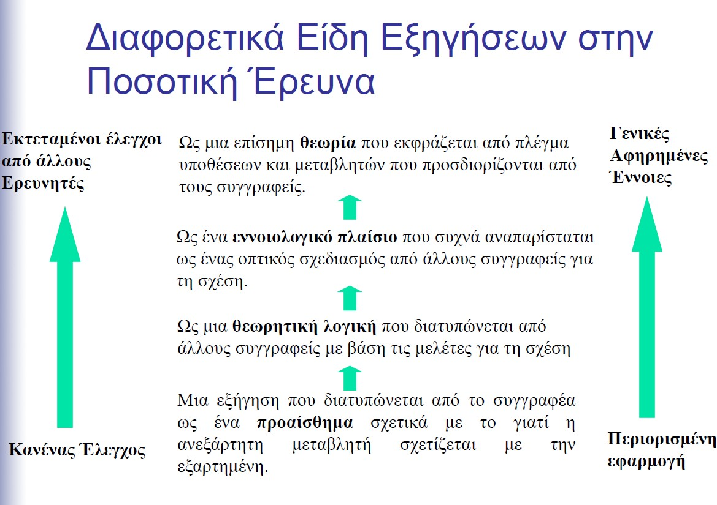

Slide 21
Παραγωγική συγκρότηση θεωρίας
Καθορίστε το θέμα
Καθορίστε το εύρος των φαινομένων που εξετάζει η θεωρία σας
Διακρίνετε και καθορίστε τις σημαντικότερες έννοιες και μεταβλητές
Μάθετε τι είναι γνωστό για τις σχέσεις ανάμεσα σ’ αυτές τις μεταβλητές
Επιχειρηματολογήστε λογικά ξεκινώντας από αυτές τις προτάσεις προς το συγκεκριμένο ζήτημα που εξετάζετε
2-21

Slide 22


Slide 23
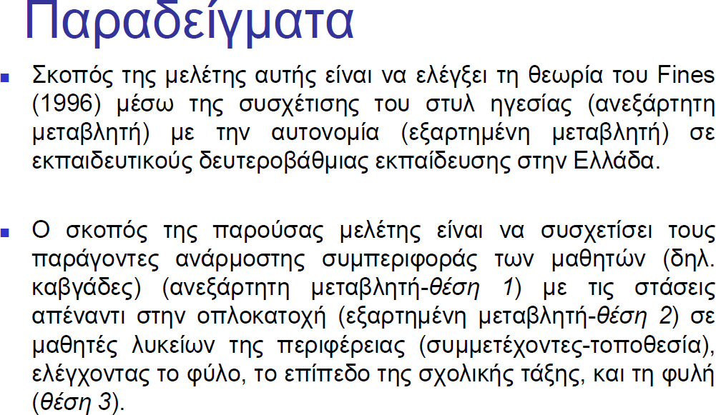

Slide 24


Slide 25
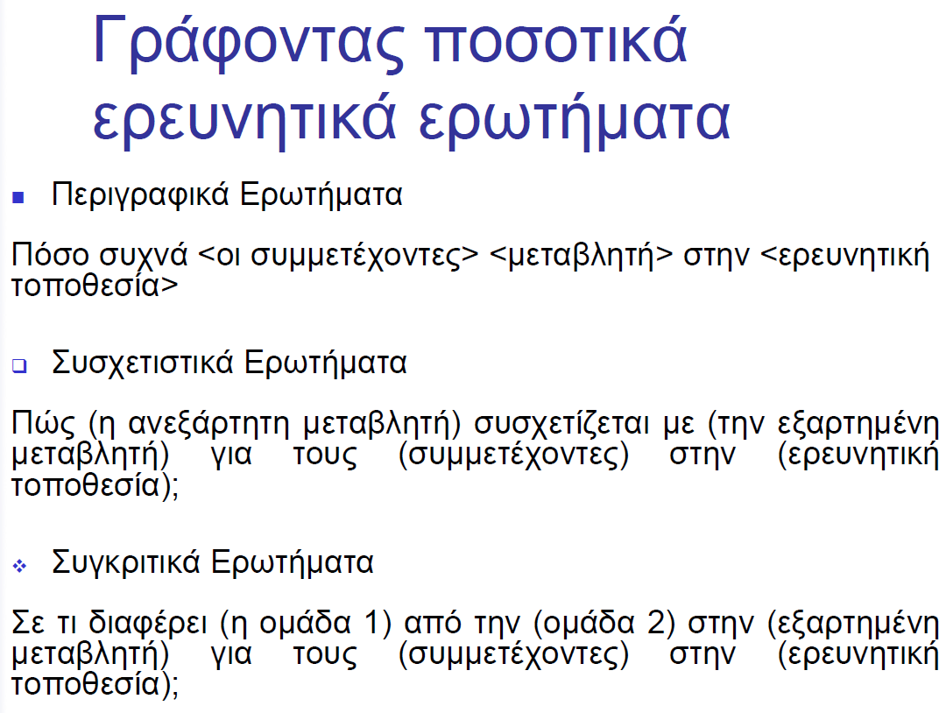

Slide 26
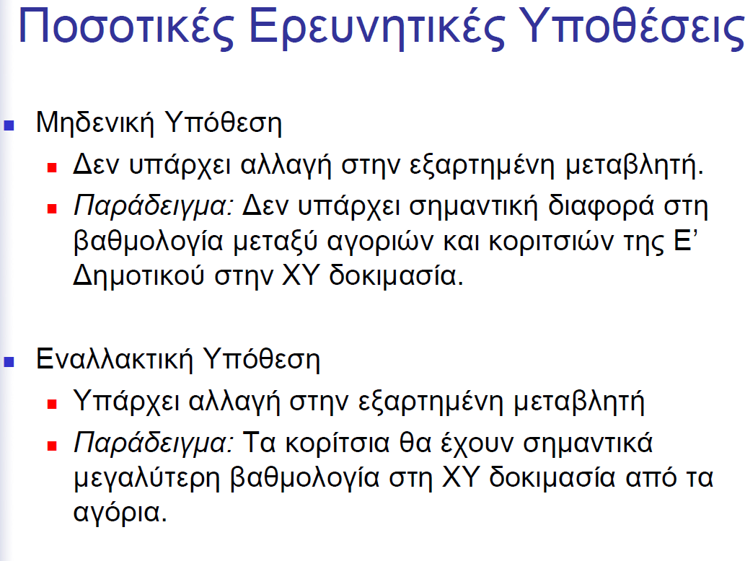

Slide 27
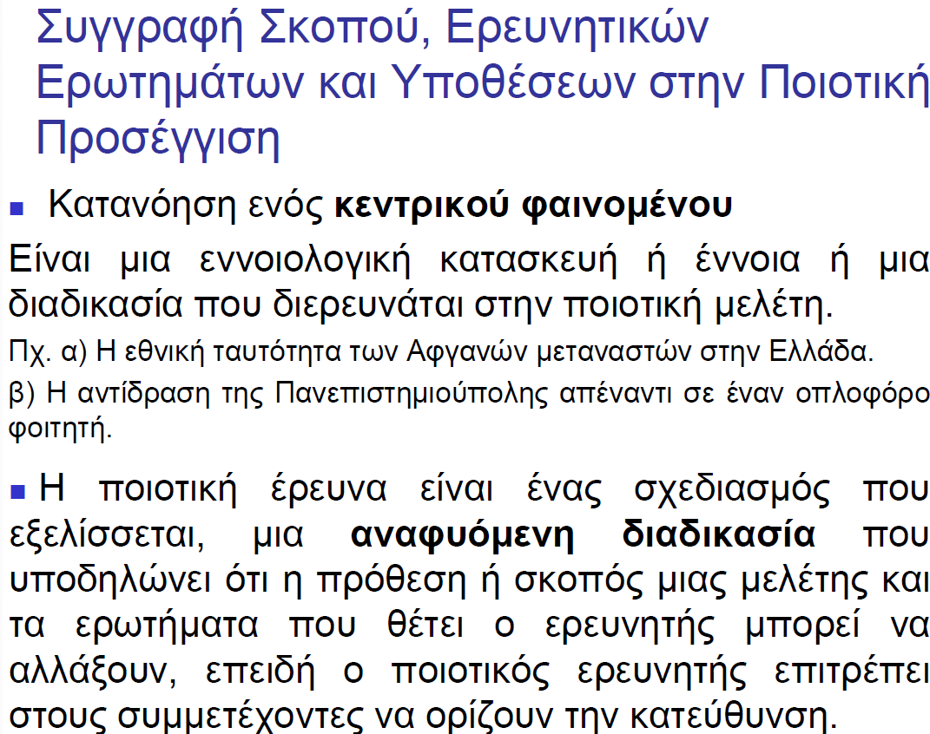

Slide 28


Slide 29
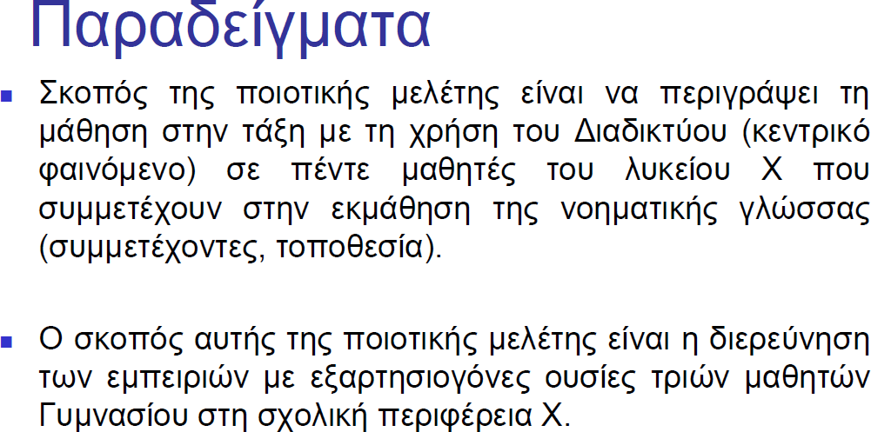

Slide 30


Slide 31
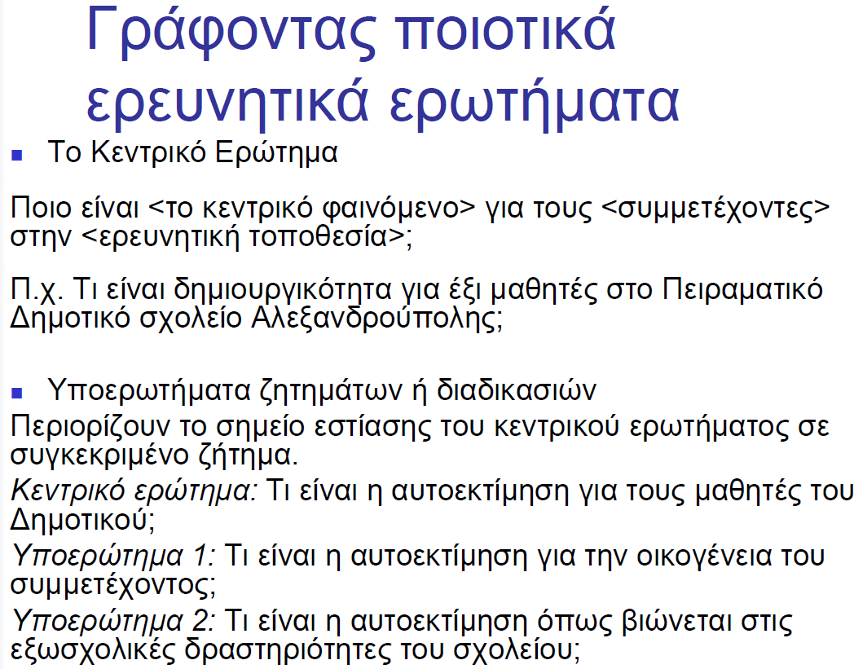

Slide 32
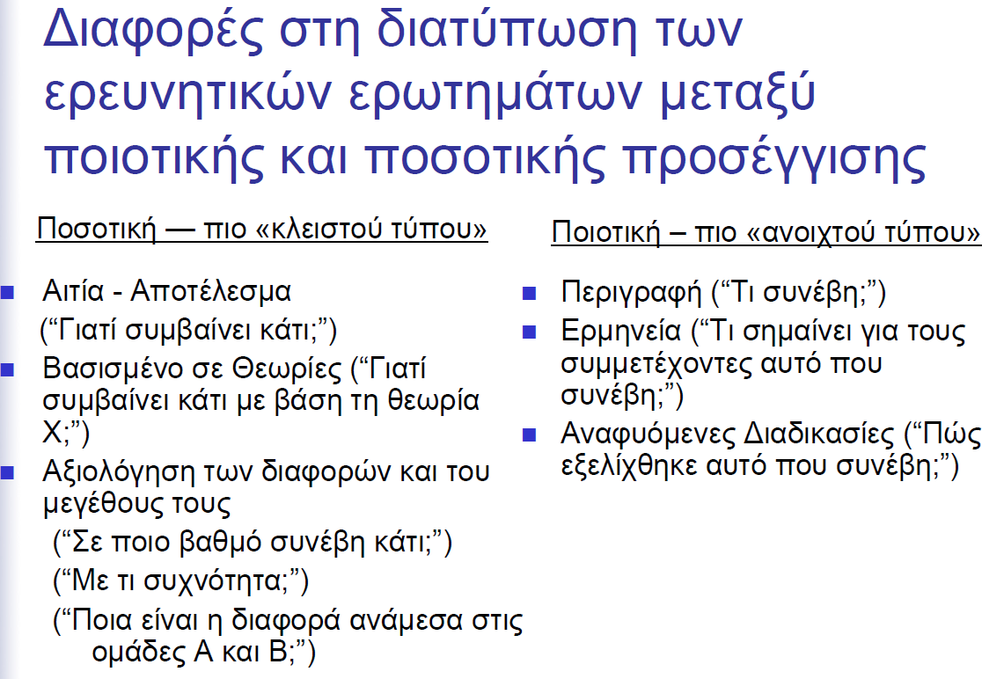

Slide 33
